Slide 1
陪你一起
MERRY CHRISTMAS
过圣诞

Slide 2
陪你一起
MERRY CHRISTMAS
过圣诞

Slide 3
01
02
圣诞由来
圣诞习俗
03
04
圣诞饮食
圣诞祝福

Slide 4
ONE
圣诞由来

Slide 5
12
圣诞节由来
月
圣诞节，又称耶诞节、耶稣诞辰，译名为“基督弥撒”。每年此时，欢快的圣诞歌在大街小巷飘扬，商场里流光溢彩，到处弥漫着温馨欢乐的气息。孩子们在甜美的梦中，盼望着圣诞老人从天而降，带来心仪的礼物。
25
日
Christmas

Slide 6
圣诞由来
圣诞节源自古罗马人迎接新年的农神节，与基督教本无关系。在基督教盛行罗马帝国后，教廷随波逐流地将这种民俗节日纳入基督教体系，同时以庆祝耶稣的降生。
但在圣诞节这天不是耶稣的生辰，因为《圣经》未有记载耶稣具体生于哪天，同样没提到过有此种节日，是基督教吸收了古罗马神话的结果。
圣诞节本是宗教节日。十九世纪，圣诞卡的流行、圣诞老人的出现，使圣诞节开始渐渐流行起来。圣诞庆祝习俗在北欧流行后，结合着北半球冬季的圣诞装饰也出现了。十九世纪初发展至中叶，整个欧洲、美洲开始过起了圣诞节。并衍生出了相应的圣诞文化。

Slide 7
圣诞由来
传统节日
Merry Christmas
圣诞节是西方传统节日，也是许多西方国家一年中最重要的节日。每年这一天，欢快的圣诞歌，到处弥漫着温馨欢乐的气息。
孩子们在甜美的梦乡中，盼望着圣诞老人从天而降，带来梦寐以求的礼物。

Slide 8
圣诞老人
圣诞节人物
圣诞老人，其原型是生活在公元4世纪米拉城（今土耳其境内）的主教圣尼古拉斯。在第40届世界圣诞老人大会上，丹麦属地格陵兰被确认为圣诞老人真正的故乡。
发送礼物
每年圣诞节他驾着鹿拉的雪橇从北方而来，把圣诞礼物装在袜子里挂在孩子们的床头。
善良品德
他一生当中做了很多慈善工作，最喜欢在暗中帮助穷人。
圣诞老人
老人别号
许愿信箱
圣诞老人是他后来的别号
Santa’sPostOfficeFIN－96930 ArcticCircle，Finland

Slide 9
圣诞老人
20XX
手工制造
20XX
20XX
二十世纪早期，圣诞老人有些形象是他亲自以手工制造玩具
描绘人物
机器生产
20XX
对于圣诞老人在北极的情形的描绘，巧妙反映人们对工业的印象
等到二十世纪末，西方大众才充分接受了大量机器生产的现实
传统方式
后来，变成圣诞老人手下有许多小精灵用传统方式制造玩具。

Slide 10
TWO
圣诞习俗

Slide 11
圣诞习俗
告别工作赶回家
集体上街纪念庆祝
重视家庭氛围布置
圣诞节到来的那天，西方国家大大小小商店、公司都会关门歇业，在圣诞节的前一天晚上，西方国家的家庭成员都会赶回家。
西方国家中，圣诞节当天都会举行各种各样的庆祝活动，人们会和朋友家人，一起上街参加纪念性活动，非常热闹。
中国人在圣诞节这天也会放下自己背负的工作压力，看看挂满礼物的圣诞树，参加聚会，把自己置于圣诞节的气氛中。

Slide 12
圣诞习俗
圣诞树
圣诞袜
购买圣诞树，并且装扮圣诞树。圣诞树是常青树，古时候西方国家会用常青树来进行祭祀，所以每年圣诞的时候，人们会在圣诞树上放上奥彩灯和花环，将糖果挂在圣诞树上，欢迎圣诞节的到来。
将圣诞袜挂在床边，等待圣诞老公公给自己送礼物。圣诞袜大多都是一双大红色的袜子，人们说圣诞老人会在晚上往袜子里装礼物，所以小朋友们睡觉前都会将袜子挂在床边，等待第二天的惊喜
圣诞晚会
圣诞大餐
举行圣诞晚会。在圣诞节的时候，人们会开一个狂欢party迎接圣诞节，有家庭式的、朋友式的和爱人式的，大家会戴上圣诞帽进行狂欢。
圣诞节的晚餐是非常重要的，烤火鸡是必须有的食物，还会有其他的布丁、碎肉饼和蛋糕，大家在这一天晚上会尽情享受美食，家人一起庆祝圣诞节的到来

Slide 13
圣诞习俗
01
各个国家过圣诞
英国
Britain
圣诞拉炮、百果馅饼
Merry Christmas
02
日本
Japan
肯德基+圣诞蛋糕
03
美国
America
平安夜“报佳音”

Slide 14
英国圣诞
英国人在圣诞节
最注重吃
食品中包括烧猪、火鸡、圣诞布丁、圣诞碎肉饼等。其中保留节目就是圣诞大餐上吃火鸡。
不过对大多数女士来说，圣诞节最有吸引力是大减价。圣诞节期间，大小商店纷纷挂出打折的牌子，商场处处人满为患。那种抢购的狂热和扔得到处都是的货物使你怀疑这到底是不是你往常所见到的温文尔雅的英国人。

Slide 15
圣诞习俗
给亲友送礼物
这个传统来自于耶稣出生的时候，三位东方博士给耶稣送来贺礼。因此每年圣诞节的时候亲朋好友会互赠礼品。圣诞老人赠送礼品的传说也源自这个故事。传说在每年的12月24日，有圣诞老人驾驶驯鹿拉的雪橇到各家各户送礼物。

Slide 16
圣诞卡
MERRY CHRISTMAS
对于远方的亲友，在圣诞节无法团聚,西方人就会制作一张圣诞卡寄给对方，来遥祝圣诞快乐，维持亲情友谊。
一般会随圣诞卡寄送家人的合影或家庭成员一年来的成就等家庭新闻。

Slide 17
圣诞总结
20XX
总结 | JAN | FEB | MAR | APR | MAY | JUNE | JULY | AUG | SEPT | OCT | NOV | DEC
学习
工作
运动
旅行
2021
Christmas
Table Infographic

Slide 18
年度时间分配总结
工作
运动
20XX年一半以上时间用于工作，并有不错的完成度。
1月到5月运动较多，后半年保持不够，还需再接再厉。
旅行
学习
7到12月有少部分旅行，旅行计划由于疫情未能达成。
20XX年5月到10月学习较多，学习用时较长。

Slide 19
THREE
圣诞饮食

Slide 20
圣诞美食
MERRY CHRISTMAS
MERRY CHRISTMAS
MERRY CHRISTMAS
MERRY CHRISTMAS
火鸡
乳猪
蛋糕
姜饼
在1620年的圣诞节，大批来自英国的移民抵达美洲的朴里毛斯山，只有火鸡，便只好烤火鸡过节。
德国人圣诞主餐以肉为主，包括烤鹅和烤乳猪，红色卷心菜也是必不可少的一种蔬菜。
蛋糕是平时与节庆不可缺少的，圣诞节更是不可错过，巧克力口味即是圣诞蛋糕主要的口味之一。
姜饼是德国著名的圣诞节传统美食。但欧洲人也习惯在圣诞节时吃姜饼。
TURKEY
CAKE

Slide 21
特色美食
Gingerbread 04
Turkey 01
Roasted suckling pig 02
Cake 03
烤猪
Roasted suckling pig
姜饼
Gingerbread
火鸡
Turkey
蛋糕
Cake

Slide 22
圣诞美食
西班牙火腿
圣诞布丁
德国热红酒
最为我们所熟悉的就属西班牙火腿了。西班牙火腿不是生的，它是腌制的，并且这种火腿最好的吃法是现场切片。
起源于中世纪的英格兰。与我们看到的布丁不同的是，这是一种由鸡蛋、面粉、坚果等蒸煮而成的拥有蛋糕口感的布丁。
红酒加上橙皮、柠檬和肉桂等香料加热制成的饮品每到冬季都很受欧洲人喜欢，甚至在欧洲各个国家的名称都不一样。

Slide 23
Gingerbread man圣诞姜饼人在西方家喻户晓的童话形象。 出自The Gingerbread man这个传统故事
姜饼人一直唱“Run, run, as fast as you can. You can't catch me, I'm the gingerbread man.”
姜饼人的故事
“姜饼人”用来形容那种
单纯又勇往直前的人。
讲一只刚烤好的姜饼小人为了避免被吃的命运，从烤箱里逃出来，一路狂奔，躲过了猪，牛，马，最后，被狡猾的狐狸欺骗被吃掉了

Slide 24
销售榜单
圣诞节食物
火鸡Turkey
必不可缺少的食物
圣诞节期间，食品销售总体表现良好，平均增长约20％，该行业有望在新年前夕延续良好态势。
当地产品和高品质葡萄酒表现很好，但圣诞蛋糕销量相比去年有所下降，过季和热带水果消费也有所减少。

Slide 25
FOUR
圣诞祝福

Slide 26
BEST WISH
雪花飘飘，烛光闪闪
佳肴味美，美酒扑鼻
全家相聚，亲情满满
圣诞来到，礼物送到
圣诞快乐
用圣洁的雪为你砌一座快乐的城，
用轻盈的风为你开一扇好运的门，
用璀璨的星为你点一盏成功的灯，
用真诚的心为你送一份温馨的情。
圣诞节到了，我向圣诞老人要来了快乐无边，向圣诞树要来了长青不老，向巧克力要来了幸福蜜，做成最美的祝福，送给我最在意的你。
01
02

Slide 27
BEST WISH
圣诞快乐
雪花飘飘，烛光闪闪
佳肴味美，美酒扑鼻
全家相聚，亲情满满
圣诞来到，礼物送到
用圣洁的雪为你砌一座快乐的城，用轻盈的风为你开一扇好运的门，用璀璨的星为你点一盏成功的灯，用真诚的心为你送一份温馨的情。
圣诞节到了，我向圣诞老人要来了快乐无边，向圣诞树要来了长青不老，向巧克力要来了幸福甜蜜，做成最美的祝福，送给我最在意的你。
圣诞节，圣诞帽，温馨的问候来报到；喜盛宴，炉火烧，美好祝福歌声飘；情谊真，发短信，五湖四海心连心；圣诞节，圣诞袜，愿你幸福万事发；圣诞节，祝你工作顺利，家庭美满。

Slide 28
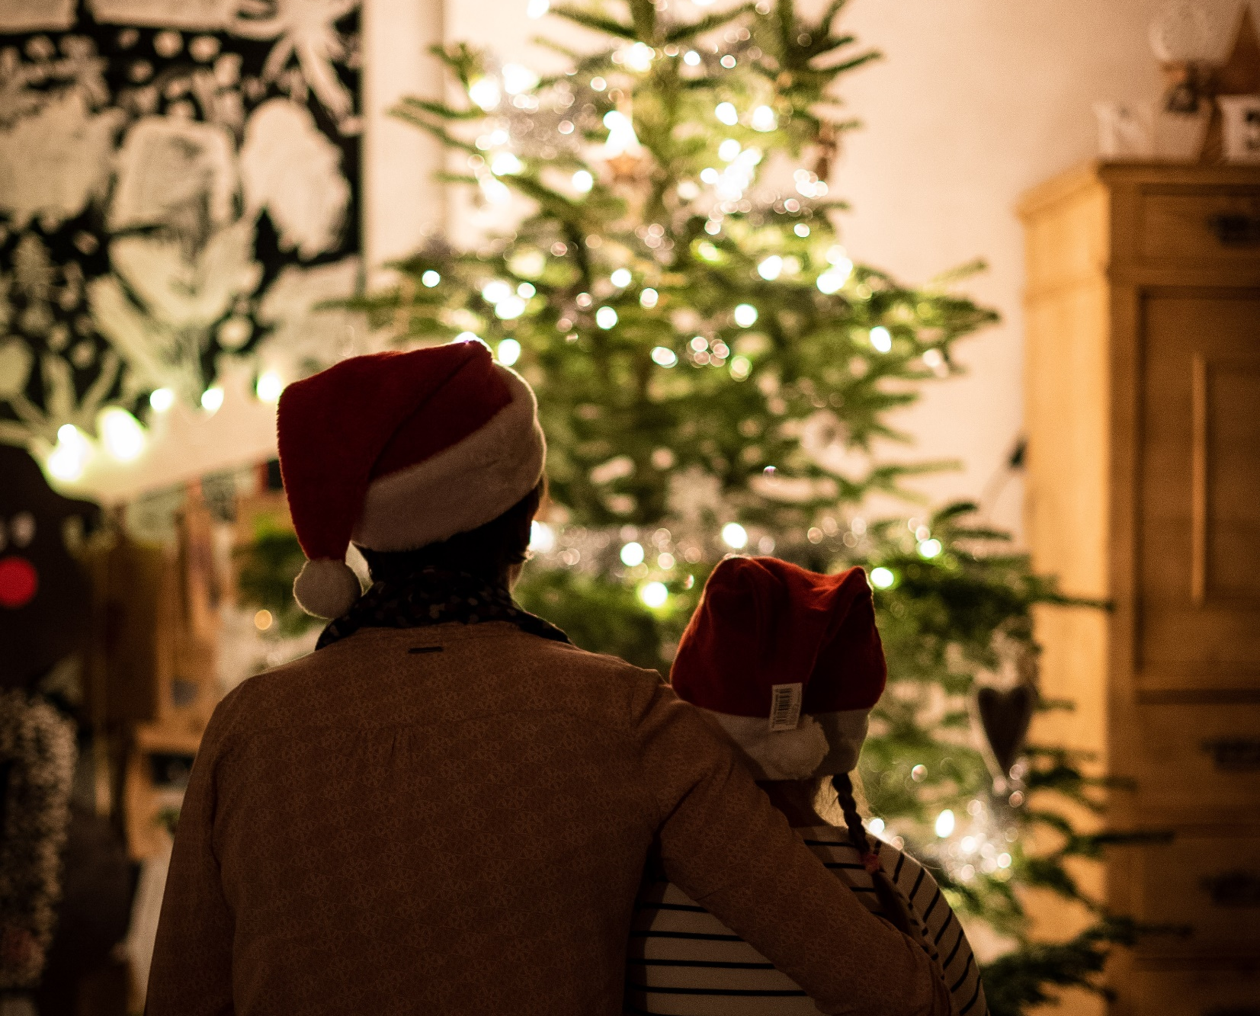
圣诞祝福
铃儿响叮当，雪鹿车的里面，圣诞老人在进行圣诞节大派送。赶快行动起来,圣诞快乐。
飘落的雪花捎去我的问候，闪亮的华灯照耀我的祝福，塞满真情的圣诞祝福，传送给你。
对着圣诞树默默许愿，希望你每天晚上都美梦甜甜，每天早上都精神奕奕，每天工作都顺利。
烛光点亮温情，让亲人的关怀伴随，让爱人的思念陪伴;炉火燃烧兴旺，让事业如鱼得水。

Slide 29
BEST WISH
圣诞节，圣诞帽，温馨的问候来报到；喜盛宴，炉火烧，美好祝福歌声飘；情谊真，发短信，五湖四海心连心；圣诞节，圣诞袜，愿你幸福万事发；圣诞节，祝你工作顺利，家庭美满，身体健康，开心快乐。
圣诞快乐
2022

Slide 30
明年一起
THANK YOU
过圣诞

Slide 31
陪你一起
MERRY CHRISTMAS
过圣诞

Slide 32
01
02
圣诞由来
圣诞习俗
03
04
圣诞饮食
圣诞祝福

Slide 33
12
圣诞节由来
月
圣诞节，又称耶诞节、耶稣诞辰，译名为“基督弥撒”。每年此时，欢快的圣诞歌在大街小巷飘扬，商场里流光溢彩，到处弥漫着温馨欢乐的气息。孩子们在甜美的梦乡中，盼望着圣诞老人从天而降，带来心仪的礼物。
25
日
Christmas

Slide 34
圣诞习俗
01
各个国家过圣诞
英国
Britain
圣诞拉炮、百果馅饼
Merry Christmas
02
日本
Japan
肯德基+圣诞蛋糕
03
美国
America
平安夜“报佳音”

Slide 35
特色美食
Gingerbread 04
Turkey 01
Roasted suckling pig 02
Cake 03
烤猪
Roasted suckling pig
姜饼
Gingerbread
火鸡
Turkey
蛋糕
Cake

Slide 36
圣诞美食
MERRY CHRISTMAS
MERRY CHRISTMAS
MERRY CHRISTMAS
MERRY CHRISTMAS
火鸡
乳猪
蛋糕
姜饼
在1620年的圣诞节，大批来自英国的移民抵达美洲的朴里毛斯山，只有火鸡，便只好烤火鸡过节。
德国人圣诞主餐以肉为主，包括烤鹅和烤乳猪，红色卷心菜也是必不可少的蔬菜之一。
蛋糕是平时与节庆不可缺少的，圣诞节更是不可错过，巧克力口味即是圣诞蛋糕主要的口味之一。
姜饼是德国著名的圣诞节传统美食。但欧洲人也习惯在圣诞节时吃姜饼。
TURKEY
CAKE

Slide 37
BEST WISH
雪花飘飘，烛光闪闪
佳肴味美，美酒扑鼻
全家相聚，亲情满满
圣诞来到，礼物送到
圣诞快乐
用圣洁的雪为你砌一座快乐的城，用轻盈的风为你开一扇好运的门，用璀璨的星为你点一盏成功的灯，用真诚的心为你送一份温馨的情。
圣诞节到了，我向圣诞老人要来了快乐无边，向圣诞树要来了长青不老，向巧克力要来了幸福蜜，做成最美的祝福，送给我最在意的你。
01
02

Slide 38
BEST WISH
圣诞快乐
雪花飘飘，烛光闪闪
佳肴味美，美酒扑鼻
全家相聚，亲情满满
圣诞来到，礼物送到
用圣洁的雪为你砌一座快乐的城，用轻盈的风为你开一扇好运的门，用璀璨的星为你点一盏成功的灯，用真诚的心为你送一份温馨的情。
圣诞节到了，我向圣诞老人要来了快乐无边，向圣诞树要来了长青不老，向巧克力要来了幸福甜蜜，做成最美的祝福，送给我最在意的你。
圣诞节，圣诞帽，温馨的问候来报到；喜盛宴，炉火烧，美好祝福歌声飘；情谊真，发短信，五湖四海心连心；圣诞节，圣诞袜，愿你幸福万事发；圣诞节，祝你工作顺利，家庭美满。

Slide 39
明年一起
THANK YOU
过圣诞

Slide 40
可替换的icon

Slide 41
标注
字体使用
行距
图片出处
声明
作者
英文 Yshaoshenti/Arial Black（可商用字体）
中文 站酷快乐体2016修订版本/站酷快乐体（可商用字体）
正文 1.3
bing.cn （可商用素材网站）
本网站所提供的任何信息内容（包括但不限于 PPT 模板、Word 文档、Excel 图表、图片素材等）均受《中华人民共和国著作权法》、《信息网络传播权保护条例》及其他适用的法律法规的保护，未经权利人书面明确授权，信息内容的任何部分(包括图片或图表)不得被全部或部分的复制、传播、销售，否则将承担法律责任。
OfficePLUS.cn

Slide 42
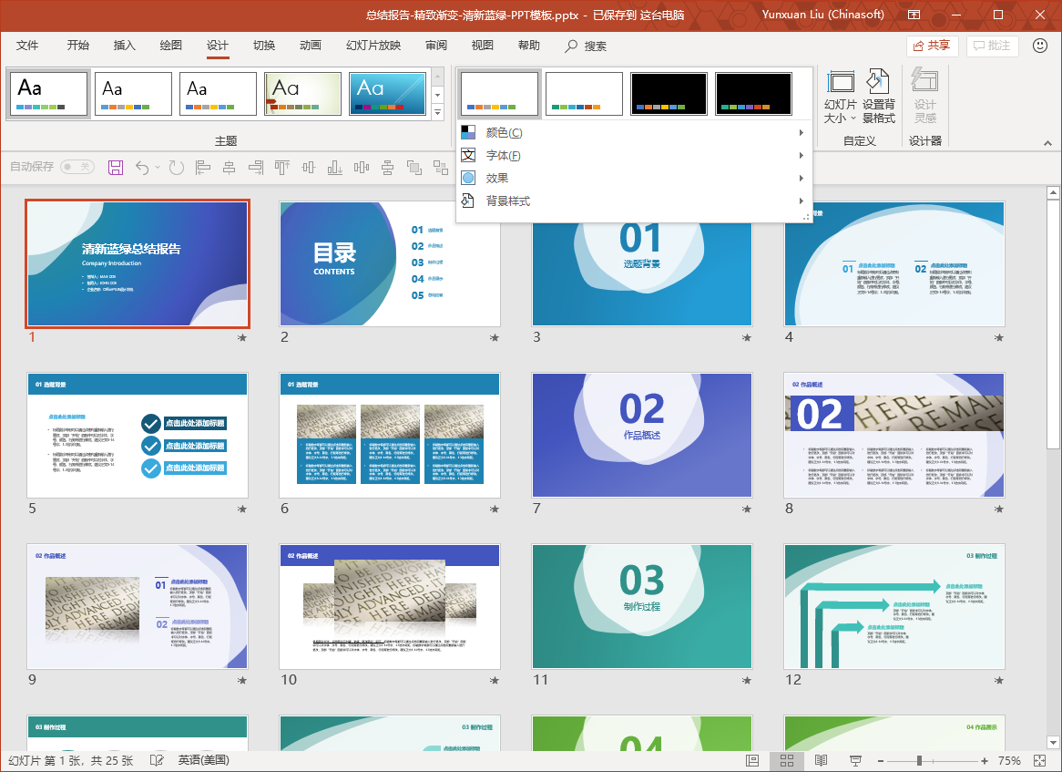
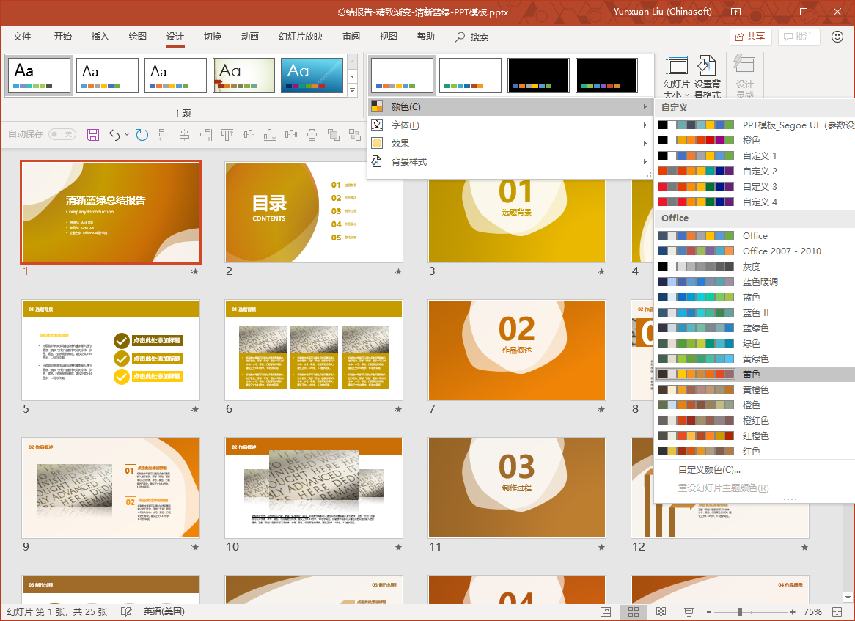
OfficePLUS
模板使用技巧 1
一键调整模板颜色
1. 选择“设计”-“变体”-“颜色”；
2. 选择你喜欢的颜色搭配，模板一秒调整为你选颜色。

Slide 43
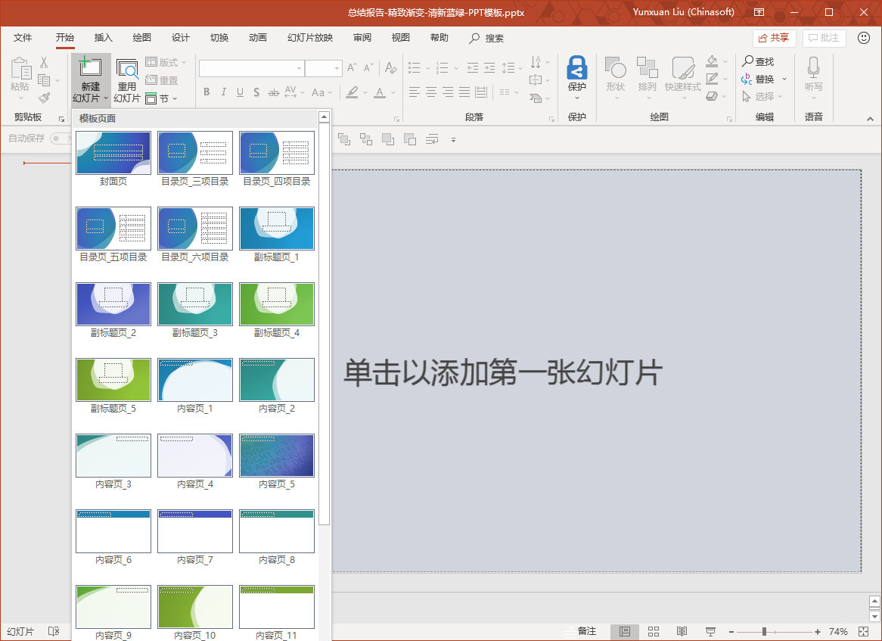
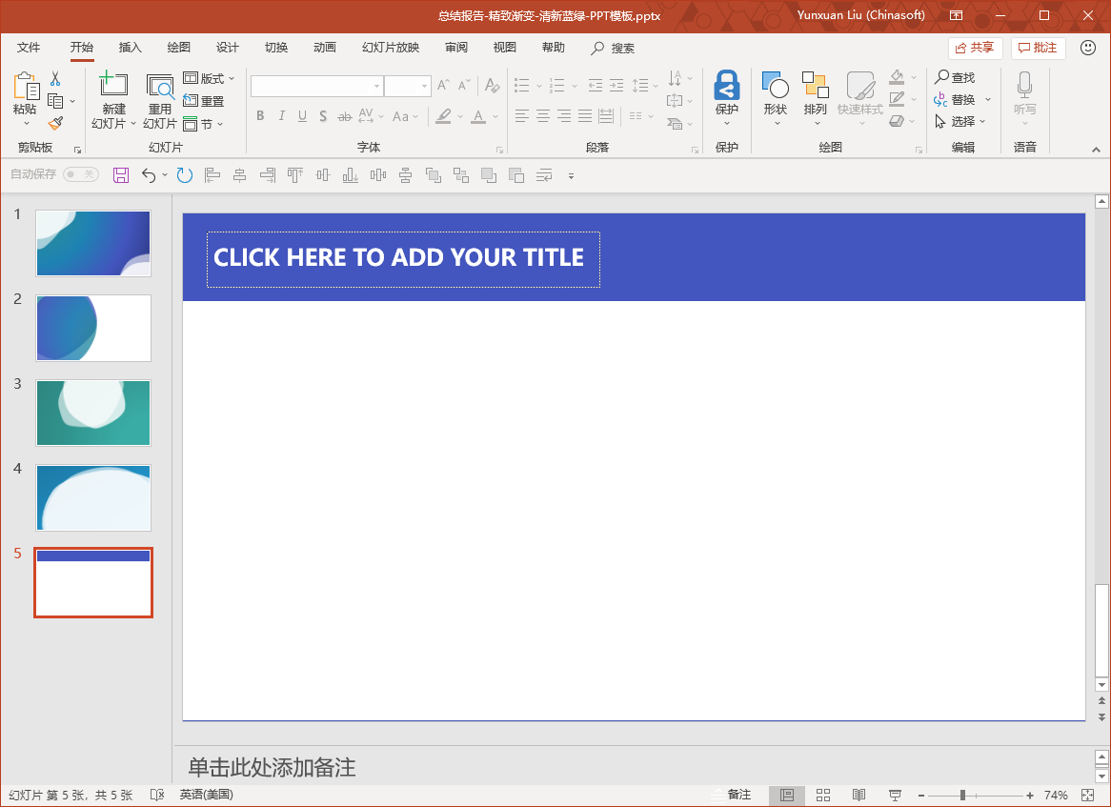
OfficePLUS
模板使用技巧 2
随时添加模板样式
1. 选择“开始”-“新建幻灯片”；
2. 选择你需要的页面，如封面页，目录页，副标题页，内容页等…

